Slide 1

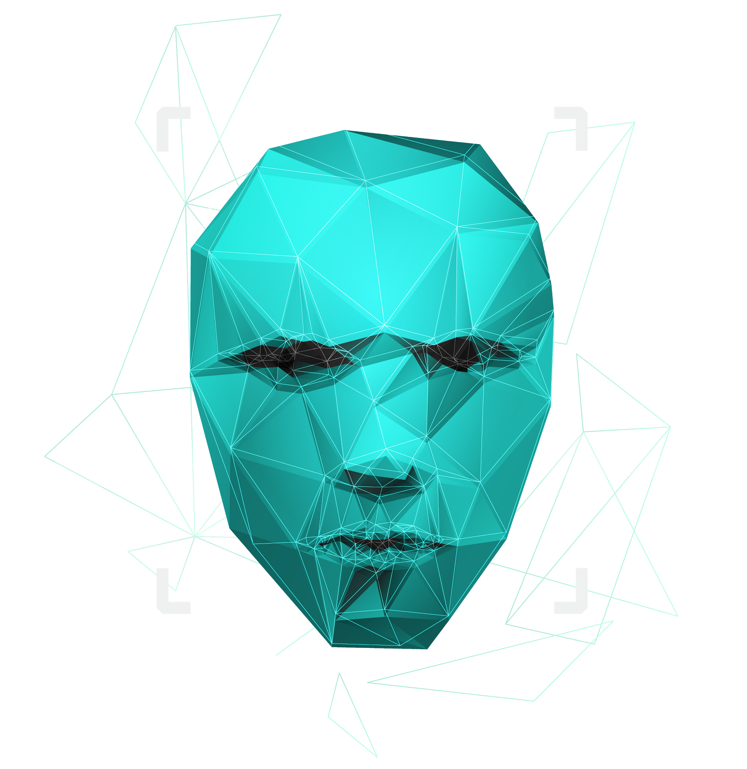
기획안 발 표
- 당신은 부자가 되고 싶조
(남동우, 윤민기, 이창수, 한하영)

Slide 2

01
주제 선정
02
구현 모델
03
진행 상황

Slide 3
주제 선정
01

Slide 4

주제 선정
“이보게 관상가 양반, 내가 왕이 될 상인가?”
후보 1번 | 신분 예측
- 왕 > 귀족 > 평민 > 노예
- 왕에 대한 레이블 데이터는 수집 가능
- 귀족-평민-노예의 레이블 데이터는 구하기 어려움
후보 2번 | 연봉 예측
- 상위 1%들의 연봉은 데이터 수집 가능
- 일반 사원들의 연봉 또한 데이터 수집에 어려움이 있음

Slide 5
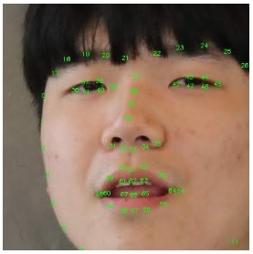
주제 선정
최종 주제 | 어떤 부자에 가까운 상인지 예측
- Forbes 세계 재벌 목록 상위 500명 얼굴 좌표 뽑기 -> 얼굴 비율에 맞춰 수치화
- 나의 사진을 넣었을 때 재벌 누구의 얼굴과 가까운지 예측
① 얼굴 좌표 매기기 : 0 ~ 67까지 번호 생성
② 각 좌표 번호 간 거리 구하기
③ 유의미한 상관관계 뽑기
④ 재벌과 얼마나 닮았는지 수치화 후 시각화
⑤ 앱 개발

Slide 6
구현 모델
02

Slide 7
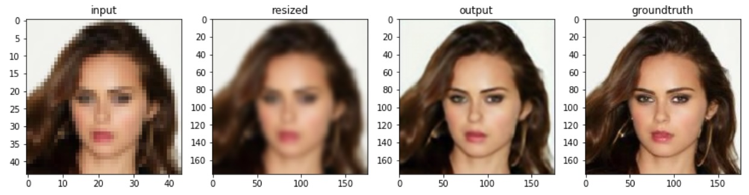
구현 모델
1) 딥러닝
- Super Resolution
- 이미지 화질 개선
2) 머신러닝
- PCA, GaussianMixture
- 재벌들의 얼굴 합성
3) 필요한 함수 만들기
- 얼굴 좌표 구하기
- Json > Dictionary > DataFrame 변환하기

Slide 8
진행 상황
03

Slide 9
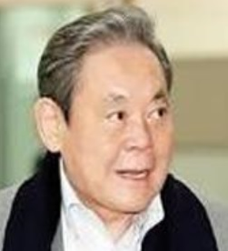
진행 상황
어플 개발
이미지 화질 개선
나와 닮은 부자는?
이미지 처리
데이터 수집
얼굴 좌표 수치화
< 금수저형 >
다음 생을 기대하세요…
재벌들 사진 수집
이목구비 간 거리 구하기

Slide 10

THANKS!

